Slide 1
Challengue Mercado Libre
Julio Parra

Slide 2
Table De Contenido
01
02
03
04
Resumen Ejecutivo
Oportunidad
Objetivos
Beneficios
05
06
Embedding LLM
Próximos Pasos

Slide 3

01
Resumen Ejecutivo

Slide 4
Introduccion
Mercado Libre opera en un entorno altamente competitivo donde la capacidad de transformar grandes volúmenes de datos en decisiones accionables marca la diferencia entre crecer y estancarse.
El objetivo de esta propuesta es entregar una solución reproducible, escalable y técnicamente sólida que permita extraer insights clave, soportar decisiones operativas y estratégicas, y habilitar futuras extensiones de inteligencia (modelos, automatizaciones, monitoreo) sobre los datos disponibles.

Slide 5
—Valor
Acelerar la toma de decisiones con análisis basados en datos.
Garantizar consistencia, trazabilidad y reproducibilidad técnica.
Habilitar una base sobre la cual escalar a modelos predictivos, detección de anomalías y recomendaciones.
Reducir fricción en revisiones técnicas y auditorías mediante artefactos claros y documentados.

Slide 6

02
Oportunidad

Slide 7

Problema o Oportunidad
Los stakeholders necesitan comprender patrones en los datos (ventas, comportamiento, calidad, segmentación), validar hipótesis y tomar decisiones con confianza, pero enfrentan barreras por falta de pipeline estandarizado, documentación técnica reproducible y visibilidad consolidada de resultados.

Slide 8

Crear flujo de trabajo
Auditorias
Bases
Integraciones
Ser auditado y reproducido fácilmente.
Servir como base para modelos más avanzados (predicción, scoring, segmentación).
Integrarse con procesos internos de revisión y aprobación

Slide 9

03
Objetivos

Slide 10
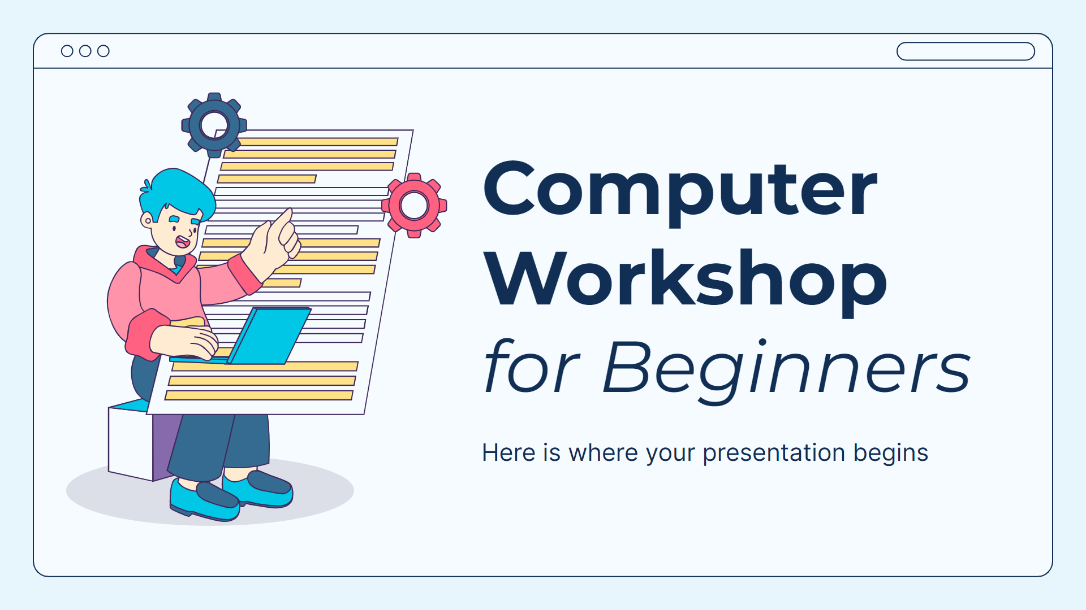

GenIA
El objetivo con GenIA es usar modelos generativos contextualizados en datos propios para acelerar la generación de insights y recomendaciones confiables, con guardrails y trazabilidad, automatizando análisis y propuestas para liberar tiempo estratégico y mejorar la consistencia en decisiones.

Slide 11

Machine Learning
El objetivo es clasificar y recomendar categorías sin depender de datos etiquetados ni entrenamiento supervisado, aprovechando embeddings de OpenAI y similitud coseno para medir cercanía, e incorporar una regla de confianza que detecte ambigüedades y exponga incertidumbre, entregando así decisiones rápidas, explicables y extensibles.

Slide 12

04
Beneficios

Slide 13
01
02
03
Decisiones Informadas
Insights estructurados permiten ajustar estrategias de producto, marketing y operaciones.
Reduccion de Tiempo
La documentación técnica y reproducible minimiza preguntas y aceleraciones en ciclos de feedback.
Escalabilidad Futura
La base técnica permite escalar hacia sistemas de automatización, scoring en tiempo real o segmentación avanzada.
04
Transparencia y trazabilidad
Los supuestos y transformaciones están versionadas y descritas, lo que mejora confianza en el uso de resultados.

Slide 14

05
Embedding LLM

Slide 15
Main computing features
Extraccion Datos
Base Vectorial
Usando la API de MeLi se extraen las caracteristicas de Colombia
Creacion de la Base Vectorial usando text-embedding-3-small de OpenIA
GenIA
Cosine Similarity
Usando gpt-4 de OpenIA se leía los JSON
Toma el prompt y lo convierte en vectores buscando similitudes

Slide 16
—Resultados
{
"titulo": "Smart Watch Fitness Tracker Impermeable", "descripcion": "Reloj inteligente con monitor cardíaco, contador de pasos, notificaciones del celular",
"marca": "Xiaomi",
"caracteristicas": [
"Pantalla AMOLED 1.4 pulgadas",
"Batería 14 días", "GPS integrado",
"Resistente al agua IP68", "Compatible Android/iOS"
]
}

Slide 17
—Resultados
🎯 ANÁLISIS DE CONFIANZA - Smart Watch ----------------------------------------------
🔴 Nivel de confianza: BAJA
📈 Similitud máxima: 0.318 💡
Recomendación: Categorización incierta, requiere revisión manual
📊 Diferencia con segunda opción: 0.000
⚠️ Múltiples categorías con similitud similar - revisar manualmente

Slide 18
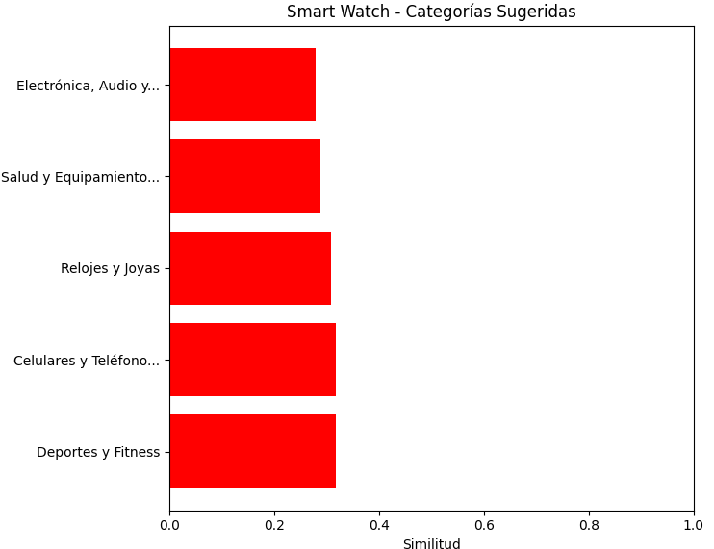
—Resultados

Slide 19
—Conclusiones
Señal muy débil:
La similitud máxima de 0.318 es baja, lo que indica que la descripción optimizada generada no coincide bien con ninguna categoría en la base.
El producto no está “encajando” semanticamente de forma clara en los vectores existentes.
Categorización no confiable:
Dado el nivel de similitud y la falta de separación, cualquier asignación automática sería altamente propensa a error; no se debe usar sin intervención humana.

Slide 20
—Conclusiones
Posible causa raíz:
El prompt/descripcion puede no estar suficientemente desambiguado (por ejemplo, “Smart Watch Fitness Tracker” mezcla múltiples atributos que pueden mapearse a varias categorías).
La base de categorías o sus embeddings están insuficientemente representados o demasiado genéricos para distinguir este tipo de producto híbrido.
Falta de features adicionales (marca, especificaciones clave normalizadas) que podrían afinar la similitud.

Slide 21
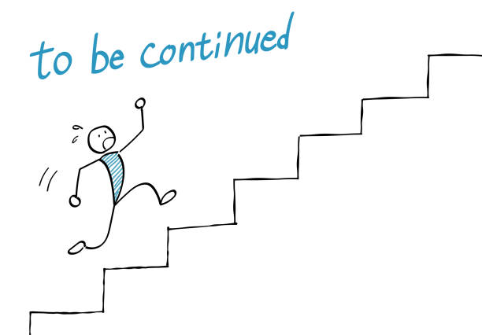
06
Proximos Pasos

Slide 22
01
02
03
Percepción del comprador sobre el vendedor
Extraer comentarios, convertirlos en embeddings open-source y promediar su polaridad para obtener un sentiment_score por vendedor.
Tono de las respuestas del vendedor
evaluar respuestas con embeddings y un clasificador de estilo para cuantificar amabilidad/agresividad/profesionalidad (0–100) como indicador de calidad.
Análisis costo/beneficio
Comparar el esfuerzo económico, computacional y frecuencia de actualización contra el valor añadido de las nuevas señales para decidir cuándo recalcular o intervenir.
Nota: Usar un LLM gratuito podría ser una opción viable debido al volumen de los datos.

Slide 23
Gracias!
Julio Alberto Parra Martinez
julioparra97@hotmail.com
+57 323 288 6305
https://www.linkedin.com/in/japm97
https://github.com/LORDKINGHT/MeLi-Challenge-de-Data-Analytics-Engineer

